Slide 1
Aliasly
Jelszó kezelő admin felület
Készítők: Lőrincz Noel, Németh Noel, Rapcsák János

Slide 2
A prezentáció témája
Mi az az Aliasly?
Mire képes, mire használható?
Fejlesztési folyamat
UI és felhasználói felület
Adatbázis felépítése
Biztonság és adatvédelem
Összegzés és kérdések
Az Aliasly bemutatása és elkészítési folyamata

Slide 3


Mi az az Aliasly?
Az Aliasly az egy jelszó kezelő alkalmazás vállalkozások részére

Slide 4
Mire képes, mire használható?
Az Aliasly egy jelszókezelő alkalmazás, amely az alkalmazott fiókjait menti és a bevitt adatokat titkosítja, és rendszerezi az alkalmazotthoz generált mesterkulcshoz.

Slide 5
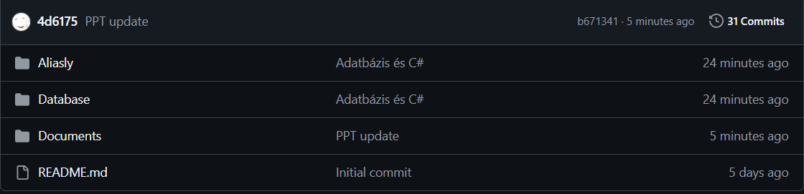
Fejlesztési folyamat
A csapatmunkához a Github felületét használjuk, a programozási részén próbálunk ügyelni a clean code elvére.

Slide 6
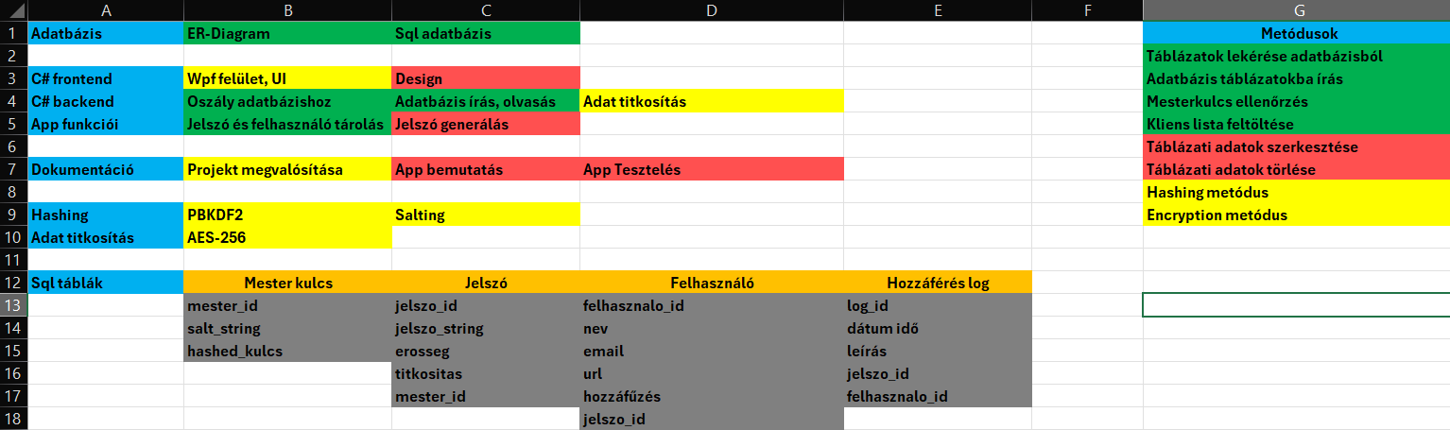
Fejlesztési folyamat

Slide 7
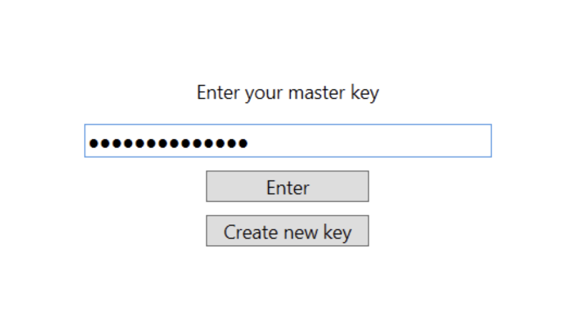
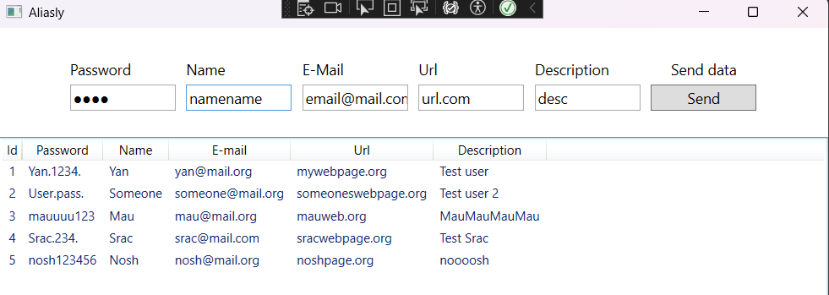
UI és Dizájn

Slide 8
UI és Dizájn
Törekszünk a letisztult és magától értetődő kialakításra az egyszerűbb kezelhetőség , kényelem érdekében.

Slide 9
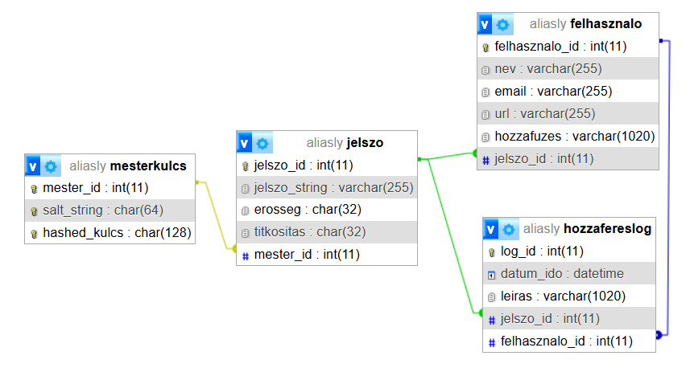
Adatbázis felépítése
Összesen 4 tábla található az adatbázisban:
Jelszo
Mesterkulcs
Hozzafereslog
Felhasznalo

Slide 10
Biztonság és adatvédelem
Bejelentkezés
Az Aliasly használatához szükséges egy egyedi mesterkulcs, amelyet ön határoz meg és hozhat létre az alkalmazás belépő felületén.
A mesterkulcshoz vannak rendelve a felhasználói fiókok.
A mesterkulcsot Pbkdf2 + Salting kombinációjával hasheljük.

Slide 11
Biztonság és adatvédelem
Felhasználói fiókok
A felhasználókról tárolt adatok AES encrypt –tel kerülnek be az adatbázisba amihez a kulcs maga a mesterkulcs.

Slide 12
Extra funkciók
Jelszó erősség
Jelszó generálás

Slide 13
Összegzés
Az Aliasly egy olyan jelszó és fiókkezelő applikáció amely lokálisan fut az adminisztrátor gépén és segít az alkalmazottak fiókjait rendszerezni és tárolni.
Egyszerűen kezelhető és megfelelő biztonságot nyújt a titkosításnak köszönhetően.

Slide 14
Köszönjük a figyelmet!
A prezentációt készítette: Lőrincz Noel, Németh Noel, Rapcsák János

